Slide 1
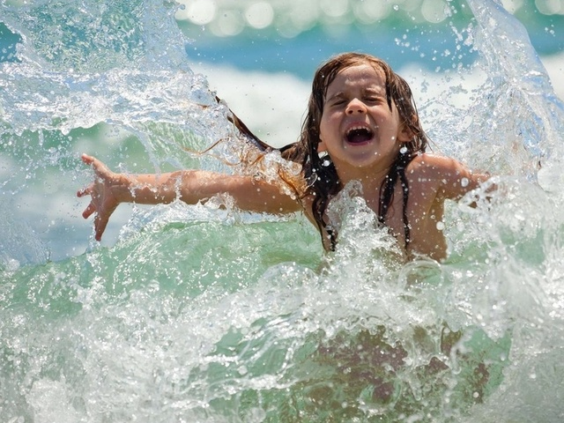
ТЕМА: Безпека на воді
Верхняцька загальноосвітня школа І-ІІІ ступенів №2
Христинівської районної ради Черкаської області
5 клас
Предмет: Основи здоров'я Учитель:Лазнева Ніла Петрівна
2015 рік

Slide 2
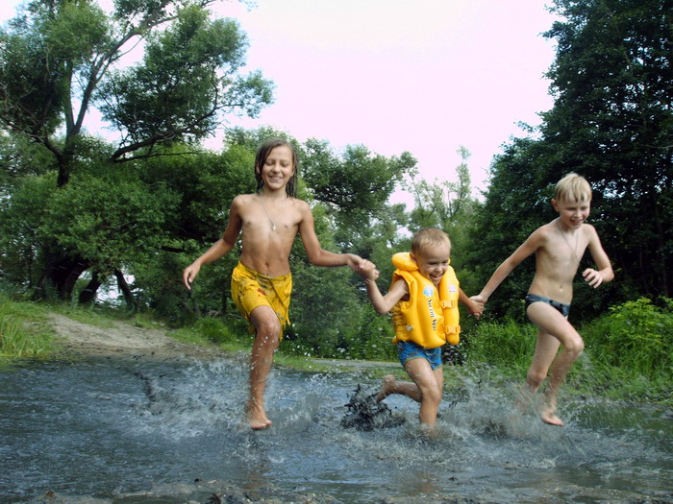
Безпека на воді
Вода буває різною:і тихою, і грізною. Літні канікули-чудова, довгоочікувана пора. Але не така вже й безтурботна, як може здатися тому,хто втомився від уроків та домашніх справ. Безмежне море, стрімка річка чи маленький ставок приносять багато радості.
Тому слід пам'ятати
про правила
безпечного
відпочинку!!!

Slide 3
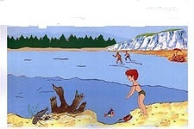
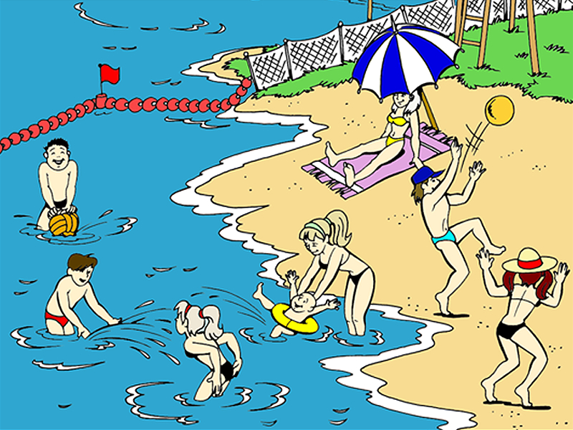
Правила поведінки під час купання
Купатись треба тільки під наглядом дорослих, у добре знайомих місцях.
Тривалість купання повинна залежати від температури води, повітря, здоров’я.

Slide 4
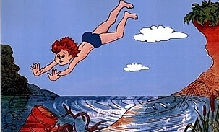
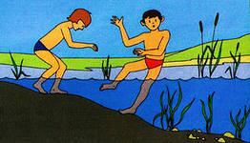
Дітям старше 10 років можна купатися при температурі води вище 10 С.
Небезпечно купатися у шторм, грозу, дощ.
Не запливати за буї, не стрибати у воду в незнайомих місцях.

Slide 5
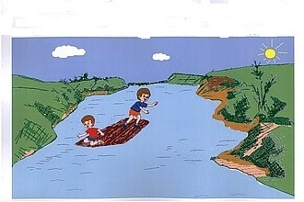
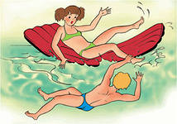
Небезпечно підпливати до катерів, скутерів, човнів.
Неприпустимі пустощі у воді.
Вчіться плавати, триматися і відпочивати на воді.
Не відпливати далеко від берега

Slide 6
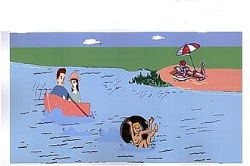
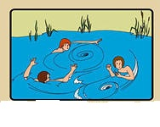
ПІДВИЩЕНА УВАГА ПІД ЧАС ПРОГУЛЯНКИ НА ЧОВНАХ,КАТАМАРАНАХ. 1.Не сідати в плавальні засоби без дорослих. 2.Не пірнати з плавальних засобів. 3.Не кататися поблизу великих суден, дамб,шлюзів, причалів. 4.Перед посадкою на катер,катамаран тощо слід переконатися,що є рятувальні засоби.

Slide 7
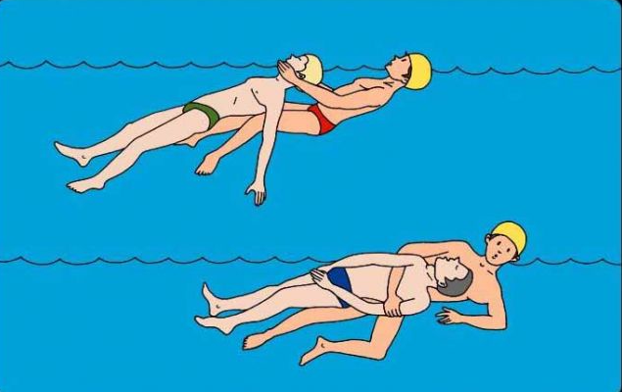
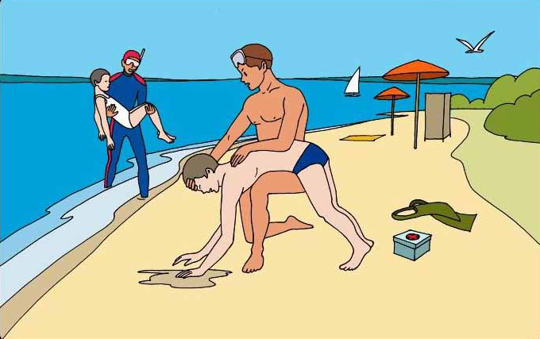
Порятунок потерпілих

Slide 8
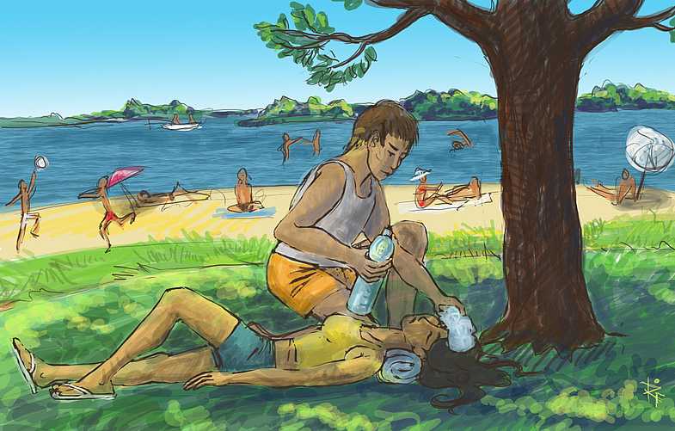
Перша допомога при сонячному ударі.
Пацієнта необхідно покласти в прохолодне місце, бажано в тінь.
Розстебнути комір або іншу стискує одяг, ноги підняти за допомогою валика.
Відразу ж приступати до наступних процедур: обтирання або обливання тіла прохолодною водою, що охолоджує компрес прикласти до голови і великих судинах, напоїти пацієнта прохолодною водою, в яку краще додати
трохи цукру або солі.
Якщо у пацієнта відзначається блювота або носова кровотеча, голову слід повернути
на бік, щоб блювота не потрапила в легені.
Крім цього допомога при сонячному ударі
надасть нашатирний спирт, який слід дати понюхати постраждалому.

Slide 10
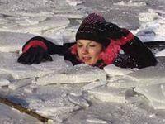
У випадку, якщо ти все ж провалилися під лід:
не піддавайся паніці, утримуйся на плаву, уникаючи занурення з головою;
клич на допомогу;
намагайся вилізти на лід, широко розкинувши руки, наповзаючи на його край грудьми і почергово
витягуючи на поверхню ноги;
намагайся якомога ефективніше використати своє тіло, збільшуючи ним опорну площу;
вибравшись на лід, перекотися і відповзай в той бік, звідки ти прийшов, де міцність льоду вже відома.
переодягнись. Якщо сухого одягу під руками не виявилось, треба викрутити мокрий і знову одягнути його.
щоб зігрітися, виконуй будь-які фізичні вправи.
по можливості випити чогось гарячого.

Slide 11
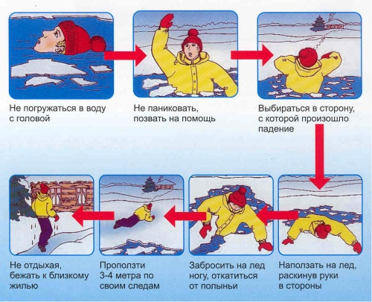

Slide 12
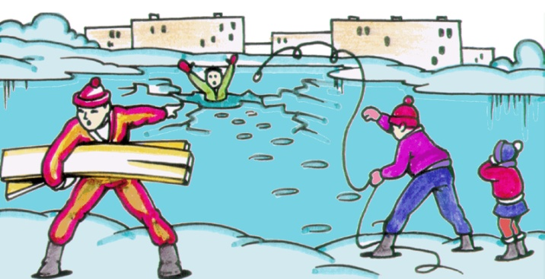
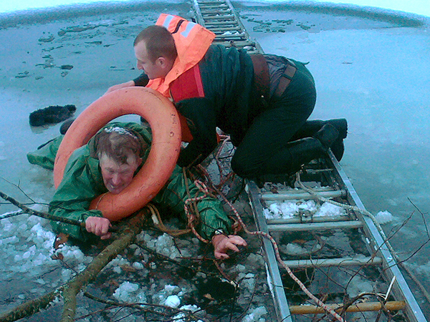
Якщо ти впевнений, що зможеш (чи готовий) врятувати людину, то:
крикни, що ти йдеш на допомогу;
наближайся до ополонки поповзом,
широко розкинувши руки;
підклади під себе лижі, дошку, фанеру;
обговори свої дії з постраждалим (домовся про команду, на яку потужним ривком ти будеш його тягнути, а він в цей час намагатиметься виштовхнути тіло на поверхню);
не підповзаючи до самого краю ополонки, подай потерпілому палицю, жердину, лижу, шарф, мотузку, санки чи щось подібне і витягніть його на лід;
витягнувши потерпілого на лід, разом із
ним поповзом повертайся назад.

Slide 13
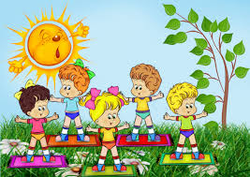
Принципи загартовування
Насамперед пам’ятай, що всі загартовувальні процедури слід обов’язково:
* вводити поступово;
* робити систематично;
* проводити лише за нормального самопочуття;
* використовувати всі
разом.

Slide 14
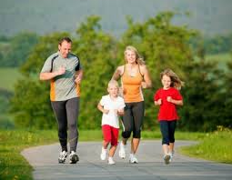
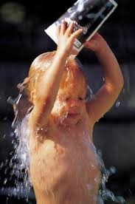
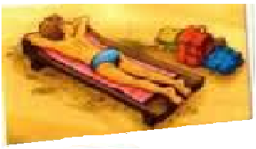
СПОСОБИ ЗАГАРТУВАННЯ
Повітрям
Водою
Сонцем
Ходіння
босоніж

Slide 15
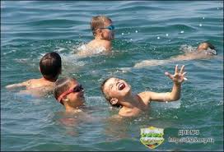
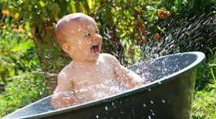
Водні процедури корисні в усі пори року. Можна робити обтирання, приймати душ, купатися в річці, морі, озері, басейні.
Обтирання прохолодною водою можна починати при температурі води +30 ̊С. Поступово її доводять до +15…..1 6 ̊С. Обливатися прохолодною водою можна після того, як організм звикне до обтирань.
Вода в душі має бути +33…35 ̊С, тривалість процедури – 1-3 хв. Потім температура води поступово знижують до +15…20 ̊С.
Після душу, обливання чи купання тіло слід ретельно розтерти сухим рушником до відчуття тепла.

Slide 16
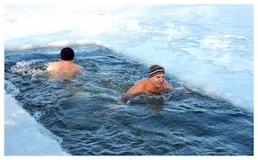
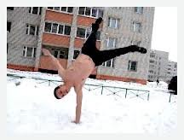
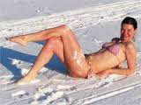
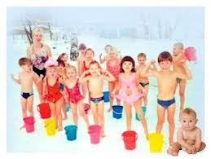
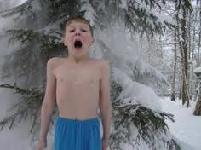
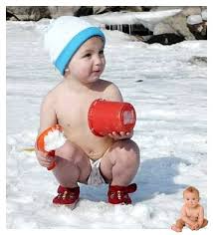
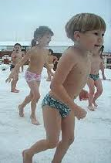
Після загартовувальних процедур можна виконати моржування

Slide 17
ІНТЕРНЕТ-РЕСУРСИ
wikipedia.org
you-tube.com
educat.at.ua
teacher.at.ua
osvita.ua
www.schoollife.org.ua
yandex.ua
wikipedia.org
you-tube.com
educat.at.ua
teacher.at.ua
osvita.ua
www.schoollife.org.ua
yandex.ua
wikipedia.org
you-tube.com
educat.at.ua
teacher.at.ua
osvita.ua
www.schoollife.org.ua
yandex.ua

